Slide 1
Audit Carrefour
Magasin: Mourouj 1
Mme Meriam CHOUCHENE
& M. Wissem ZANNED
10/12/2019

Slide 2
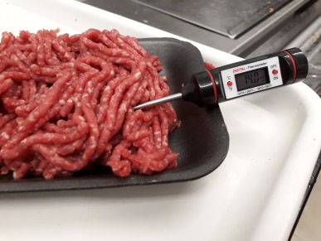
Boucherie: Elévation de la température de la viande hachée après hachage (T° 14°C)

Slide 3
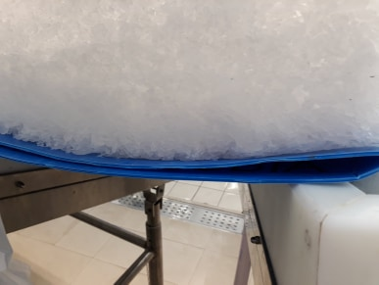
Poissonnerie: Utilisation de plaque en plastique non apte au contact avec les aliments pour entreposage de la glace sur étal.

Slide 4
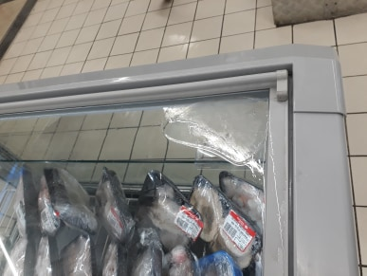
Poissonnerie: Présence de givre sur le couvercle du meuble surgelé

Slide 5
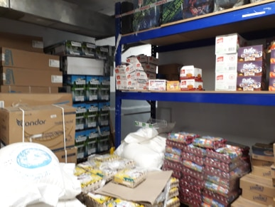
PGC: Stockage juxtaposé des produits alimentaires et non alimentaires

Slide 6
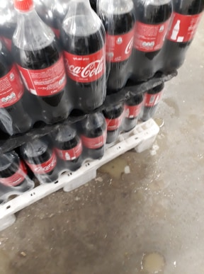
PGC: Crevassement du revêtement du sol de la zone de stockage des boissons

